Slide 1







总结
第十二章
第十二章 无穷级数
一、数项级数的审敛法
二、求幂级数收敛域的方法
三、幂级数和函数的求法
四、函数的幂级数和付式级数
展开法
机动 目录 上页 下页 返回 结束

Slide 2
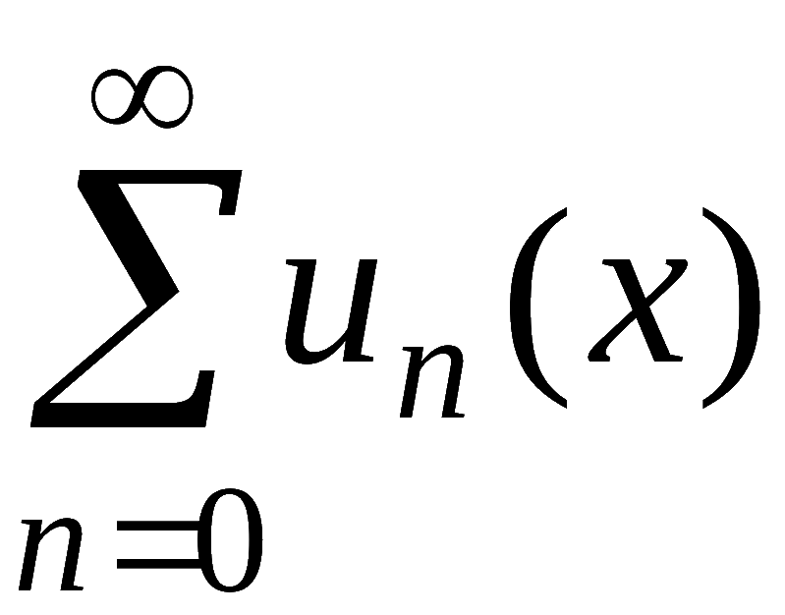

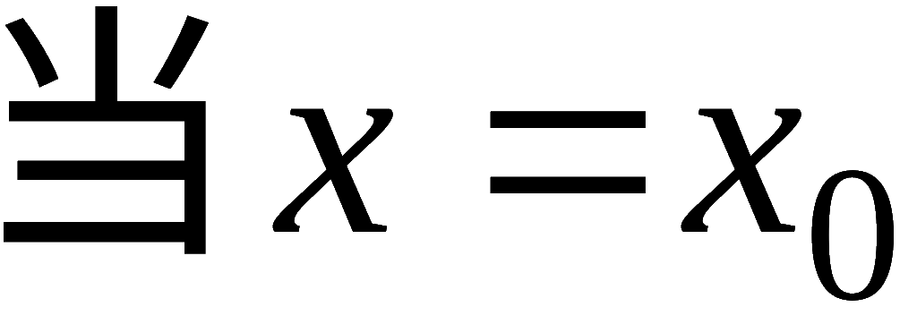
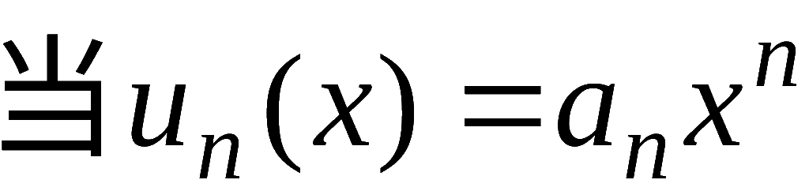

求和
(在收敛域内进行)
展开
时为数项级数;
时为幂级数;
为傅氏系数) 时,
为傅立叶级数.
基本问题：判别敛散；
求收敛域；
求和函数；
级数展开.
机动 目录 上页 下页 返回 结束

Slide 3









一、数项级数的审敛法
1. 利用部分和数列的极限判别级数的敛散性
2. 正项级数审敛法
必要条件
发 散
不满足
满足
比值审敛法
部分和极限
不定
比较审敛法
根值审敛法
用它法判别
积分判别法
收 敛
发 散
机动 目录 上页 下页 返回 结束

Slide 4
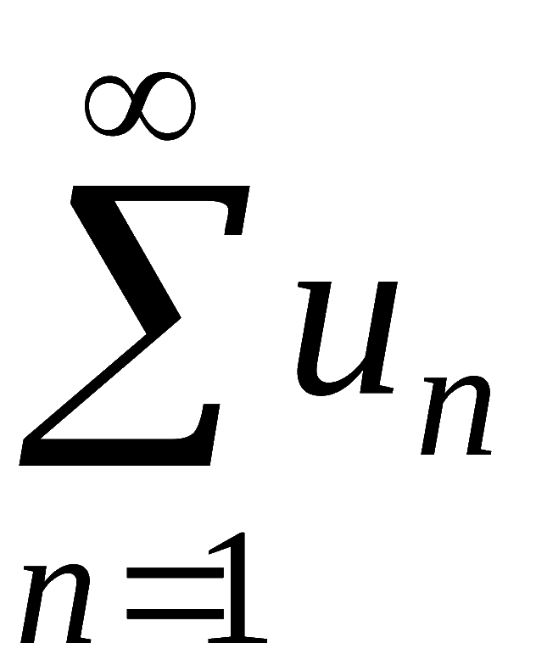
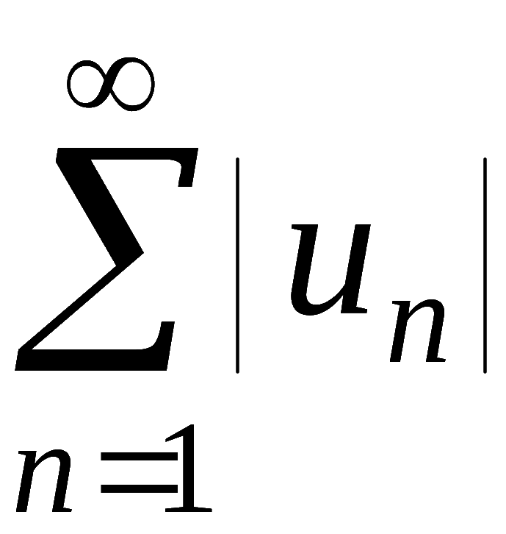

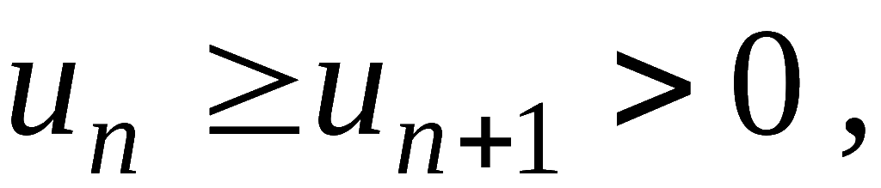
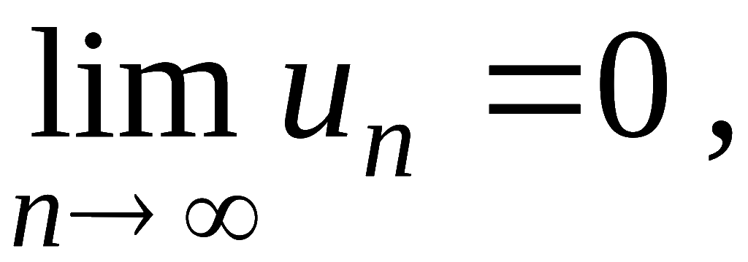
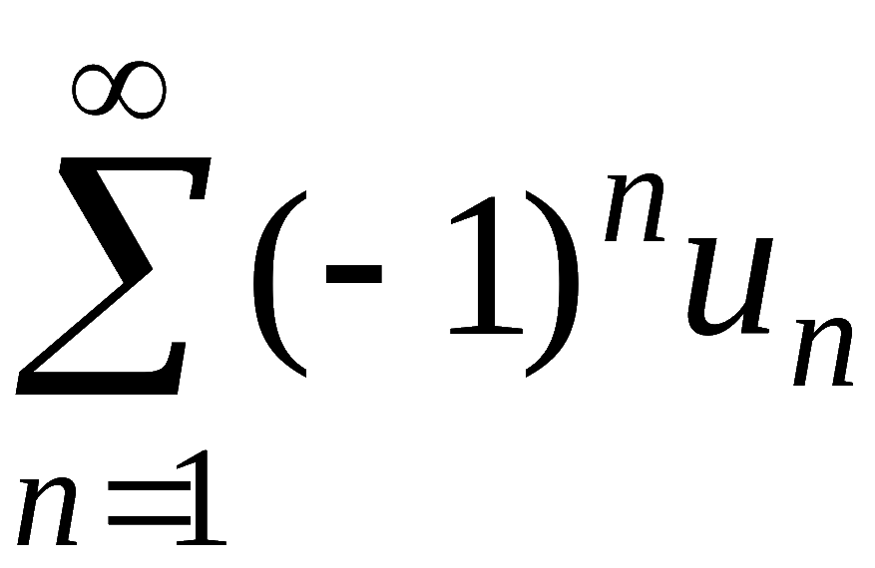
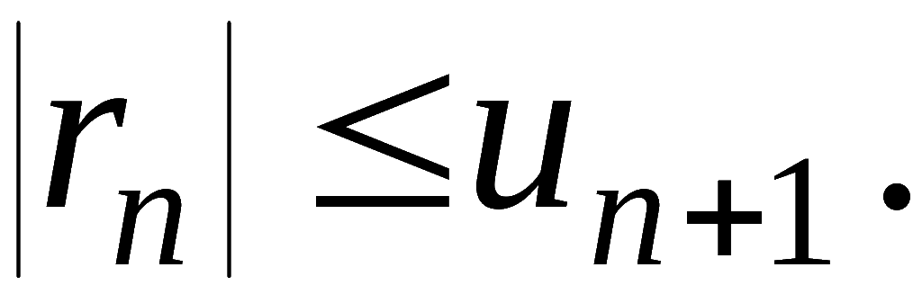
3. 任意项级数审敛法
概念:
为收敛级数
若
收敛 ,
称
绝对收敛
若
发散 ,
称
条件收敛
Leibniz判别法: 若
且
则交错级数
收敛 ,
且余项
机动 目录 上页 下页 返回 结束

Slide 5

二、求幂级数收敛域的方法
• 标准形式幂级数: 先求收敛半径 R ,
再讨论
处的敛散性 .
通过换元转化为标准形式
• 非标准形式幂级数
直接用比值法或根值法
机动 目录 上页 下页 返回 结束

Slide 6
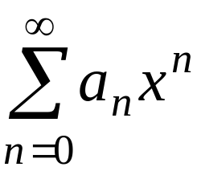
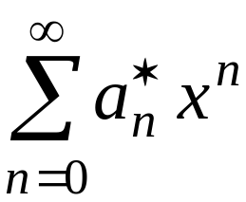

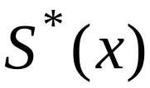
三、幂级数和函数的求法
• 求部分和式极限
• 初等变换法: 分解、套用公式
• 映射变换法
（在收敛区间内）
逐项求导或求积分
难
求和
对和式积分或求导
• 数项级数
求和
直接求和: 直接变换,
求部分和等
间接求和: 转化成幂级数求和, 再代值
机动 目录 上页 下页 返回 结束

Slide 7
四、函数的幂级数和付式级数展开法
1. 函数的幂级数展开法
• 直接展开法
— 利用泰勒公式
• 间接展开法
— 利用已知展式的函数及幂级数性质
2. 函数的付式级数展开法
• 系数公式及计算技巧；
• 收敛定理；
• 延拓方法
机动 目录 上页 下页 返回 结束

